Slide 1
B-drevo
Seminarska naloga
pri predmetu Računalništvo 1
Jernej Krum
FMF,
Ljubljana, JANUAR 2017

Slide 2
KAZALO:
Drevo kot podatkovna struktura
Kaj je B-drevo?
Lastnosti B-dreves
Operacije in časovna zahtevnost
Iskanje, vstavljanje, brisanje
Na kratko o zgodovini B-dreves
Uporaba B-dreves
Različice B-dreves
Primer gradnje B-drevesa - ZGLED

Slide 3
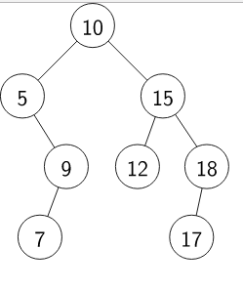
1) Drevo kot podatkovna struktura
Nelinearna podatkovna struktura
Katera drevesa že poznamo?
DD
IDD
AVL
Rdeče črna drevesa
Poznamo osnovne pojme kot so koren, vozlišča, listi, predniki, potomci, …
Različne oblike IDD različno vplivajo na operacije nad drevesi

Slide 4
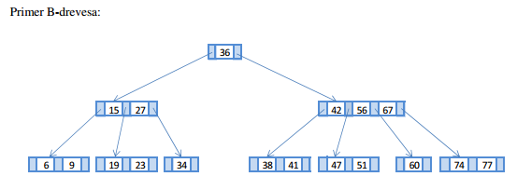
2) Kaj je B-drevo?
Posplošitev IDD, kjer ima lahko vozlišče več kot dva sinova, zato mu rečemo tudi večsmerno iskalno drevo
Vozlišče lahko vsebuje več podatkov, odvisno od reda
DEF:
B-drevo reda m je m-smerno iskalno drevo, ki je ali prazno, list ali višine vsaj 2, kjer ima koren najmanj dva sinova.

Slide 5
2) Kaj je B-drevo?
Drevesna struktura, ki se sama poravnava
Vzdržuje minimalno višino
Je dvojno urejeno drevo (tudi znotraj vozlišča)

Slide 6
3) Lastnosti B-dreves
Vse je odvisno od reda drevesa
Za B-drevo reda m velja:
Vsako vozlišče ima največ m sinov
Vsako notranje vozlišče razen korena ima med
m/2 in m sinov ter med m/2-1 in m-1 podatkov
Torej vozlišče s k sinovi ima k-1 podatkov!
Koren, če ni list, ima vsaj dva sinova
Vsi listi so na istem nivoju, ki predstavlja višino
Podatki urejeni naraščajoče znotraj vozlišča

Slide 7
4) Operacije in časovna zahtevnost
Iskanje
Vstavljanje
Brisanje
Časovna zahtevnost raste z višino drevesa
Iskanje: O(log(n)), n število vozlišč
Vstavljanje in brisanje: O(log_{m/2}(n))
Če je red drevesa velik, znotraj vozlišča preiskujemo z bisekcijo, zopet v _logaritemskem času

Slide 8
5) Iskanje, vstavljanje, brisanje
5.1) ISKANJE
Podobno kot pri IDD
Začnemo v korenu
V vozlišču lahko več podatkov!
Ločimo naslednja primera:
Podatek v trenutnem vozlišču (zaporedno iskanje / bisekcija)
Podatka ni v trenutnem vozlišču (ločimo tri primere)

Slide 9
Če podatka ni v trenutnem vozlišču:
Iskani podatek manjši od prvega podatka v vozlišču
Iskani podatek večji od zadnjega podatka v vozlišču
Iskani podatek po velikost med prvim in zadnjim podatkom vozlišča
Primer: Iskanje podatka 35

Slide 10
5.2) VSTAVLJANJE
Podatke vedno vstavljamo v liste
Izvedemo iskanje
Odvisno od števila podatkov v vozlišču
V primeru, da je po vstavitvi vozlišče polno,
vozlišče razdelimo na 3 dele

Slide 11
1. primer : vozlišče vsebuje manj kot m-1 podatkov

Slide 12
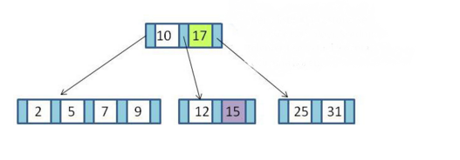
2. primer: Vozlišče po vstavitvi polno

Slide 13
3. primer: Po vstavljanju spremenimo višino drevesa
Vstavimo podatek 9

Slide 14
3. primer: Po vstavljanju spremenimo višino drevesa
Vozlišče razdelimo na 3 dele

Slide 15
3. primer: Po vstavljanju spremenimo višino drevesa
Vozlišče razdelimo na 3 dele

Slide 16
5.3) BRISANJE
Izvedemo iskanje
Ločimo primera:
Podatek v listu, potem ga izbrišemo in preverimo minimalen pogoj
Podatek v notranjem vozlišču, potem ga izbrišemo in nadomestimo s predhodnikom / naslednikom in preverimo minimalen pogoj
Če imamo v kakšnem vozlišču potem premalo podatkov moramo drevo preurediti:
Če eden izmed bratov vsebuje več kot minimalno število podatkov, potem prestavimo en podatek nivo višje v očeta, podatek iz očeta pa v vozlišče, ki ima premalo podatkov
Če oba brata vsebujeta minimalno število podatkov potem združimo vozlišče s preostalim bratom s podatkom iz očeta v skupno vozlišče

Slide 17
1. primer: Brisanje podatka v listu

Slide 18
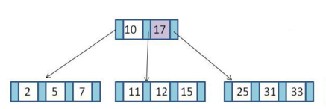
2. primer: Brisanje podatka iz notranjega vozlišča
Izbrišemo podatek 17

Slide 19
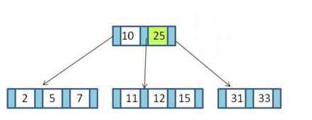
2. primer: Brisanje podatka iz notranjega vozlišča
Naslednika (25) prestavimo nivo višje

Slide 20
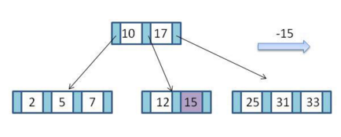
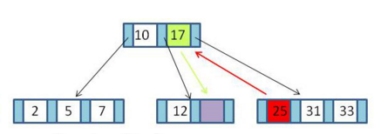
3. primer: Vsaj eden od bratov vsebuje več kot minimalno število podatkov
Izbrišemo podatek 15

Slide 21
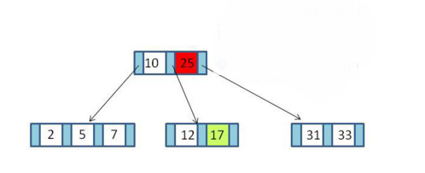
3. primer: Vsaj eden od bratov vsebuje več kot minimalno število podatkov
17 prestavimo v sina, 25 pa nivo višje

Slide 22
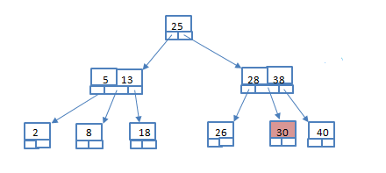
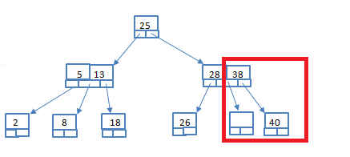
4. primer: Nobeden od bratov nima več kot minimalno število podatkov
Odstranimo podatek 30

Slide 23
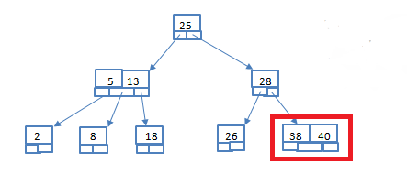
4. primer: Nobeden od bratov nima več kot minimalno število podatkov
Združimo preostalega brata in očeta v skupno vozlišče

Slide 24
6) Na kratko o zgodovini B-dreves
Leta 1972 iznašla Bayer in McCreight
Podjetje Boeing
B ?
Balanced, Broad, Boeing, Bayer

Slide 25
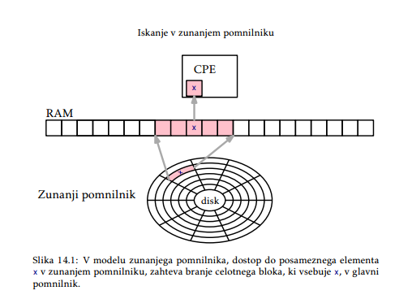
7) Uporaba B-dreves
Posebej zasnovana za iskanje v zunanjem pomnilniku
Predstavljajmo si ogromno količino podatkov
Ti se berejo iz diska v obliki blokov
Cena dostopa do zunanjega pomnilnika?
Povezano z višino B-drevesa, ta je nizka

Slide 26
7.1) Primer
Imamo drevo reda 200
Predpostavimo, da ima koren vsaj 100 otrok (čeprav rabi samo 2)
List ima vsaj minimalno število podatkov : 99
Koren drevesa imamo navadno shranjenega v glavnem pomnilniku

Slide 27
7.2) Prisotnost B-dreves
Optimizirana za sisteme, ki berejo/zapisujejo ogromne količine podatkov
Podatkovne baze (indeksiranje)
Datotečni sistemi:
Apple-ov HFS+
Microsoft-ov NTFS
Linux-ov EXT4

Slide 28
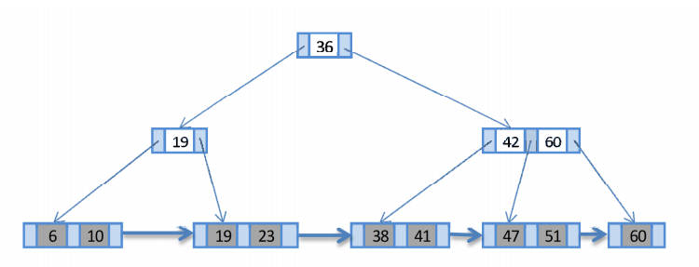
8) Različice B-dreves
Obstaja več različic B-dreves:
B+ drevesa (vse v listih, ki so povezani v urejen verižni seznam)
B* drevesa (2/3 polnost)
Primer B+ drevesa

Slide 29
9) Primer gradnje B-drevesa reda 5 iz zaporedja števil
20, 40, 10, 30, 15, 35, 7, 26, 18, 22, 5, 42, 13, 46, 27, 8, 32, 24, 45 in 25.

Slide 30
10) Viri
https://en.wikipedia.org/wiki/B-tree [ogled 4.1.2017]
http://wiki.fmf.uni-lj.si/wiki/B-drevo [ogled 3.1.2017]
http://lokar.fmf.uni-lj.si/www/osebno/OpravljeneDiplome/DIPLOMSKA%20NALOGA_renata_jere.pdf [ogled 3.1.2017]

